Slide 1
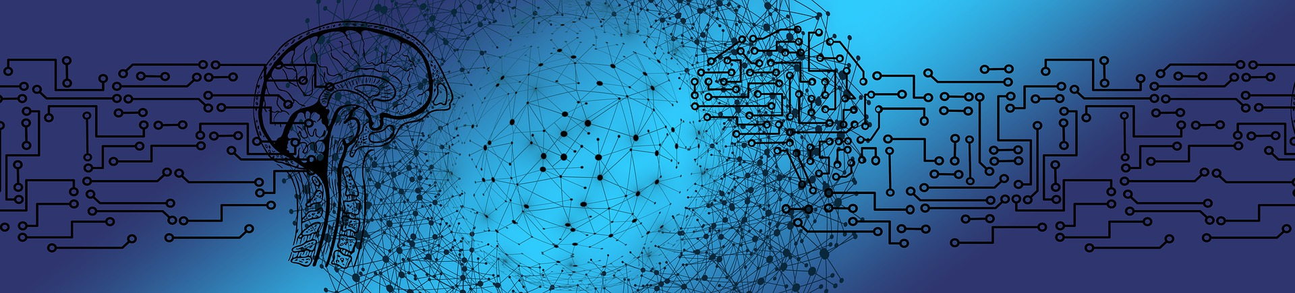
Fundamentos de
Inteligencia
Artificial
Día 3
David Rodríguez Rodrigo

Slide 2
Tipos de IA
Inteligencia Artificial
Habilidad de las máquinas para imitar el comportamiento humano.
Resolución de tareas complejas (percepción visual, reconocimiento de patrones, toma de decisiones, ...)
Aprendizaje Automático
(Machine Learning)
El sistema aprende y mejora a partir de la experiencia (los datos)
Aprendizaje Profundo
(Deep Learning)
Utilización de modelos matemáticos basados en redes neuronales complejas y estructuradas en múltiples capas.

Slide 3
Tipos de IA
IA “sin apellidos”
Problemas de optimización. Búsquedas en un espacio de soluciones
Inteligencia Artificial
Supervisado
Aprendizaje Automático
(Machine Learning)
Aprendizaje Profundo
(Deep Learning)

Slide 4
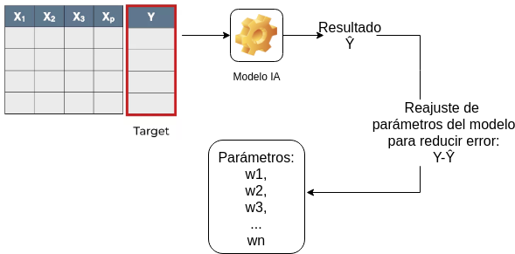
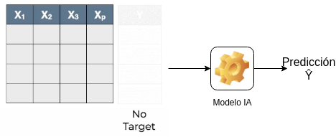
Aprendizaje Automático (Machine Learning - ML)
Recordatorio Aprendizaje Supervisado.
Fase de
entrenamiento
Fase de
Utilización del
Modelo
(Inferencia)

Slide 5
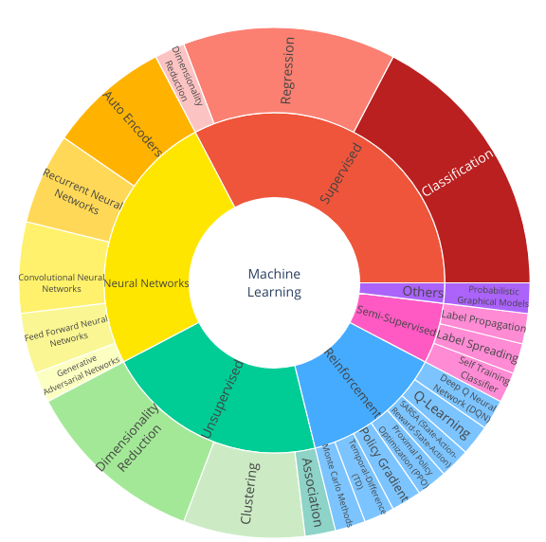
Aprendizaje Automático (Machine Learning - ML)
Recordatorio Tipos de ML
Ver: https://chart-studio.plotly.com/create/?fid=SolClover:53

Slide 6
¿Qué vamos a ver hoy?
Aprendizaje automático (Machine Learning).
Aprendizaje no supervisado.
Aprendizaje semi-supervisado.
Aprendizaje por refuerzo.
Aprendizaje profundo (Deep Learning).
Principales campos de aplicación.
Trabajo con imágenes.
Procesamiento de Lenguaje Natural (PLN).

Slide 7
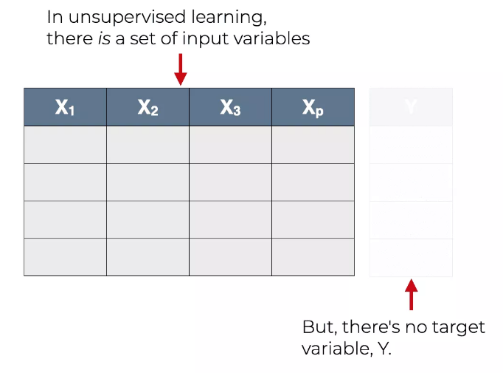
Aprendizaje Automático (Machine Learning - ML)
Aprendizaje No Supervisado.
No disponemos de datos etiquetados
El objetivo ahora no es realizar una predicción sino encontrar una estructura en los datos.

Slide 8
Aprendizaje Automático (Machine Learning - ML)
Aprendizaje No Supervisado.
Clustering
Ver: https://www.naftaliharris.com/blog/visualizing-k-means-clustering/
Reducción de dimensionalidad
Ver: https://deepnote.com/@roshan-lodha-ce4b/Dimensionality-Reduction-Demo-84958a20-39bb-4b2c-b365-1b2e9cfca976
Detección de anomalías.
Ver: https://impulsatek.com/dbscan-un-algoritmo-para-detectar-anomalias/
Reglas de asociación
Ver: https://www.youtube.com/watch?v=T8OkF_ZYXjg

Slide 9
Aprendizaje Automático (Machine Learning - ML)
Aprendizaje Semi-Supervisado
Disponer de un gran número de datos etiquetados puede ser muy costoso.
La mente humana no necesita tantos datos etiquetados, solo requiere algunos ejemplos.
Utilizado unos pocos datos etiquetados y un gran número de datos no etiquetados.

Slide 10
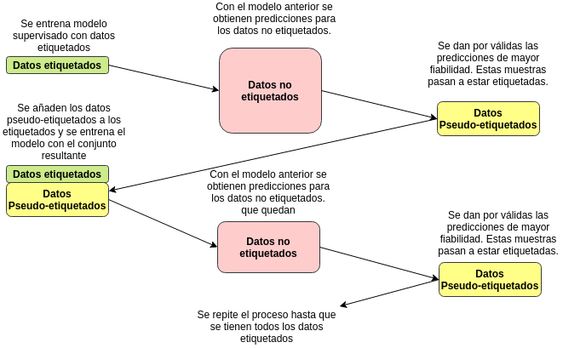
Aprendizaje Automático (Machine Learning - ML)
Aprendizaje Semi-Supervisado
Ejemplo simple: Algoritmo self-learning

Slide 11

Aprendizaje Automático (Machine Learning - ML)
Aprendizaje Por Refuerzo
Elementos:
Agente. Se encuentra en un estado determinado dentro de un entorno.
Realiza acciones que influyen en el entorno. Cambio el estado y generan una recompensa o un castigo.
El aprendizaje por refuerzo se basa por lo tanto en un bucle estado/acción/recompensa

Slide 12
Aprendizaje Automático (Machine Learning - ML)
Aprendizaje Por Refuerzo
Largo/Corto plazo.
El agente debe aprender a tomar acciones para maximizar las recompensas a largo plazo.
P.e. en un juego el objetivo es ganar no obtener gran recompensa en el momento
Algunos ejemplos:
Ver: https://youtu.be/V1eYniJ0Rnk
Ver: https://github.com/andywu0913/OpenAI-GYM-CarRacing-DQN
Ver: https://gym.openai.com/

Slide 13
Tipos de IA
Inteligencia Artificial
Habilidad de las máquinas para imitar el comportamiento humano.
Resolución de tareas complejas (percepción visual, reconocimiento de patrones, toma de decisiones, ...)
Aprendizaje Automático
(Machine Learning)
El sistema aprende y mejora a partir de la experiencia (los datos)
Aprendizaje Profundo
(Deep Learning)
Utilización de modelos matemáticos basados en redes neuronales complejas y estructuradas en múltiples capas.

Slide 14
Aprendizaje profundo (Deep Learning)
Es un subconjunto del aprendizaje automático que se ocupa de algoritmos inspirados en la estructura y función del cerebro humano (Redes Neuronales).
Pueden funcionar con una enorme cantidad de datos estructurados y no estructurados.

Slide 15
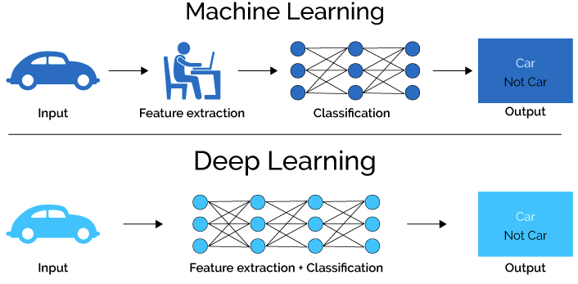
Aprendizaje profundo (Deep Learning)

Slide 16
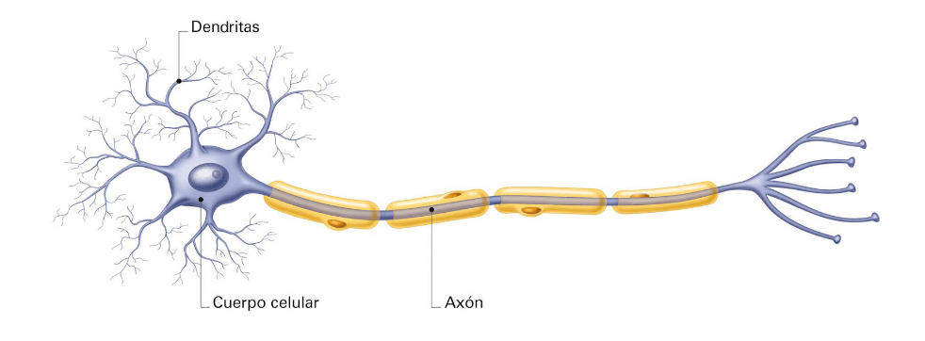
Aprendizaje Profundo (Deep Learning)
Redes neuronales
Inspiración en neuronas naturales:
Las neuronas transmiten información a través de procesos electroquímicos.
Cuando recibe estímulo por encima de un umbral determinado en sus dendritas, se envía descarga por medio del axón a otras neuronas (Conexión sináptica)
Fuente: https://nbviewer.org/url/cayetanoguerra.github.io/ia/nbpy/redneuronal1.ipynb

Slide 17
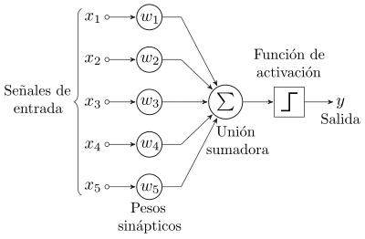
Aprendizaje Profundo (Deep Learning)
Redes neuronales. El perceptrón
Emula el funcionamiento de una neurona natural:
Recibe diferentes señales de entrada (dendritas).
Cada una de estas entradas se pondera por un “peso” w_{n}, y se realiza una suma de todos los valores ponderados.
Si la suma ponderada supera un umbral se activa la neurona (sinápsis)

Slide 18
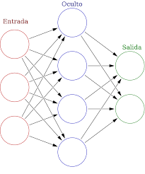
Aprendizaje Profundo (Deep Learning)
Redes neuronales.
"Las 'leyes del pensamiento' no solo dependen de las propiedades de las células cerebrales, sino del modo en que están conectadas"
Marvin Minsky en La sociedad de la mente (1987).
El funcionamiento de los sistemas naturales requieren la interconexión de un importante número de neuronas.

Slide 19
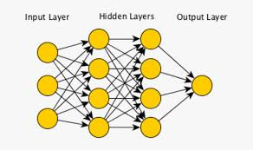
Aprendizaje Profundo (Deep Learning)
Tipos de Redes Neuronales. Feed Forward Netwok
Estructura.
Input Layer: Tantas neuronas como variables tiene el problema.
Output layer: Tantas neuronas como clases existan.
Hidden layers: El número de capas ocultas y neuronas por capas son parámetros de la red. No existe un método para definir estos parámetros. Prueba y error.

Slide 20
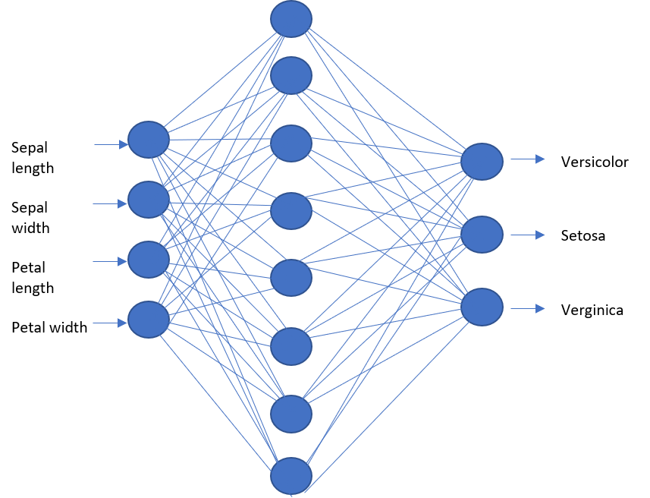
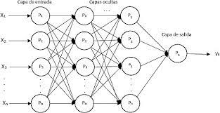
Aprendizaje Profundo (Deep Learning)
Tipos de Redes Neuronales.
Ejemplo.
Red neuronal para dataset Iris
Red neuronal préstamos (binaria).
Ver: https://playground.tensorflow.org/

Slide 21
Aprendizaje Profundo (Deep Learning)
Aprendizaje profundo es aprendizaje automático.
Todo lo indicado en aprendizaje automático aplica aquí.
Principalmente, es aprendizaje supervisado.
“Deep” hace referencia a la utilización de Redes Neuronales complejas:
Compuestas por un elevado número de capas ocultas
Con un elevado número de neuronas por capa.
Bioinspiración. Emula al alto número de neuronas en el ser humano.
Ver:
https://moodle.cornellcollege.edu/pluginfile.php/195933/mod_forum/attachment/49071/ML%20cheatsheets_compressed.pdf?forcedownload=1

Slide 22
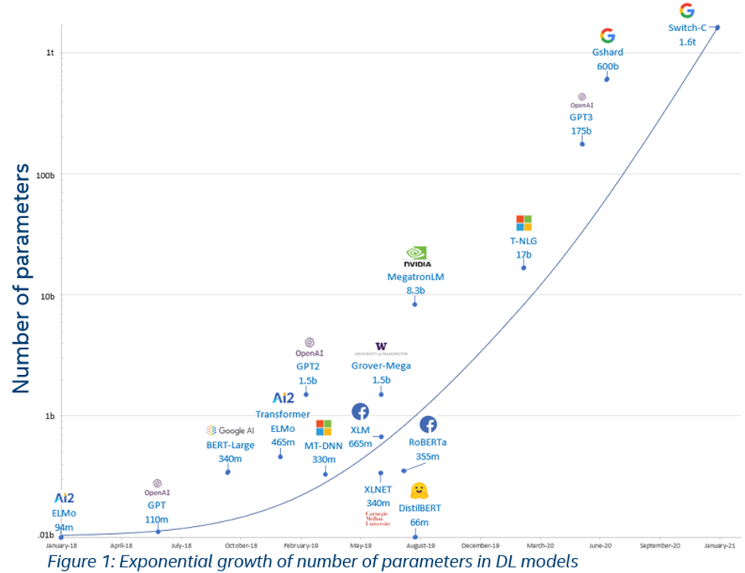
Aprendizaje Profundo (Deep Learning)
Tendencia a sistemas cada vez mas grandes
Evolución hacia sistemas cada vez más profundos y complejos
Switch-C tiene 1.6 trillones de parámetros.
Resultados cada vez más sorprendentes.
Limitado a grandes players: OpenAI, Google, NVIDIA, Facebook, Microsoft, ...

Slide 23
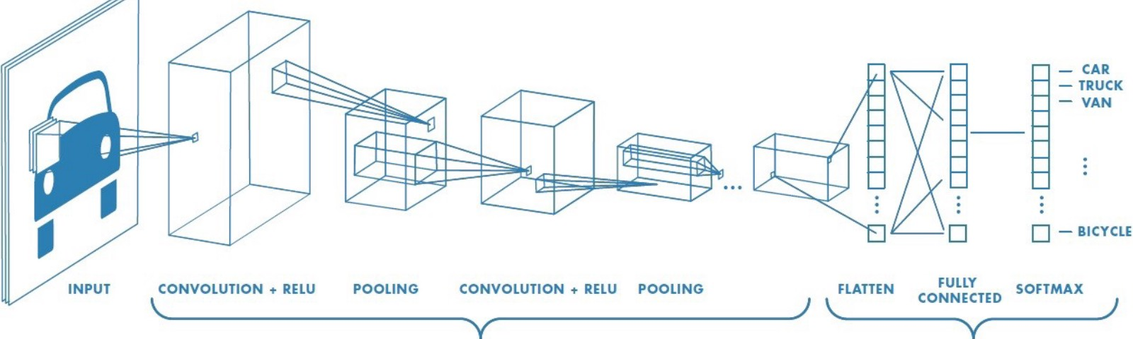
Aprendizaje Profundo (Deep Learning)
Tipos de Redes Neuronales.
Imágenes.
Convolutional Neural Networks (CNN).
Ver: https://poloclub.github.io/cnn-explainer/#article-input

Slide 24
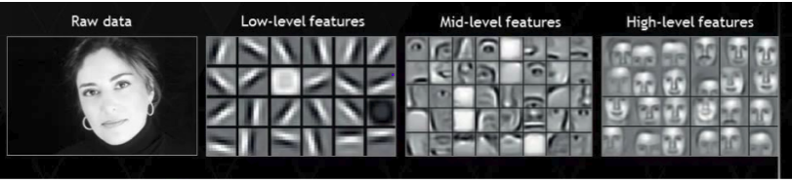
Aprendizaje Profundo (Deep Learning)
Tipos de Redes Neuronales.
Imágenes.
Convolutional Neural Networks (CNN). Intuición.

Slide 25
Principales campos de aplicación
Trabajo con imágenes
Clasificación
Ver: https://www.lobe.ai/examples
Segmentación de imágen.
Ver: https://catalog.ngc.nvidia.com/orgs/nvidia/collections/imagesegmentation
Detección de objetos (YOLOv4)
Ver: https://www.youtube.com/watch?v=chzq2E75M84
Deep Fake en videos:
Ver: https://www.youtube.com/watch?v=rM0IDeyD0EA
NERF. Generar objetos en 3D a partir de fotografías.
Ver: https://www.youtube.com/watch?v=VzzbmvgTGMo

Slide 26
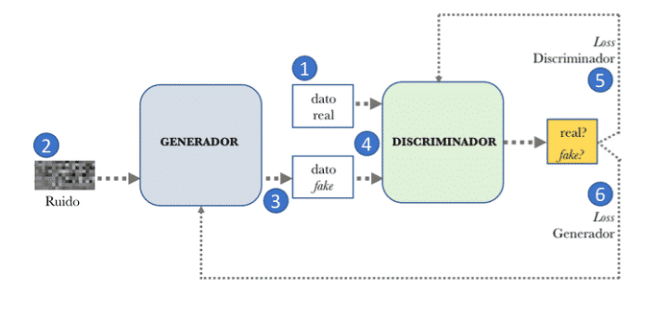
Principales campos de aplicación
Trabajo con imágenes. Creatividad Generative Adversarial Networks
Fuente: https://torres.ai/generative-adversarial-networks/

Slide 27
Principales campos de aplicación
Trabajo con imágenes. Creatividad Generative Adversarial Networks
GAN. Algunos ejemplos.
Generación: https://this-person-does-not-exist.com/en
Impainting: https://github.com/researchmm/AOT-GAN-for-Inpainting
Super resolución: https://github.com/thunil/TecoGAN
Gaugan2: http://gaugan.org/gaugan2/
Mas en: https://www.nvidia.com/en-us/research/ai-demos/

Slide 28
Principales campos de aplicación
Sistemas Multimodales
CLIP. Relacionar imagen con Texto:
https://openai.com/blog/clip/
https://huggingface.co/spaces/vivien/clip
DALL-E 2. Crea imágenes a partir de descripciones textuales.
https://openai.com/dall-e-2/

Slide 29
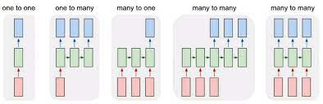
Aprendizaje Profundo (Deep Learning)
Tipos de Redes Neuronales.
Secuencias. Ej. series temporales, PLN,…
Recurrent Neural Networks (RNN).
Transformers

Slide 30
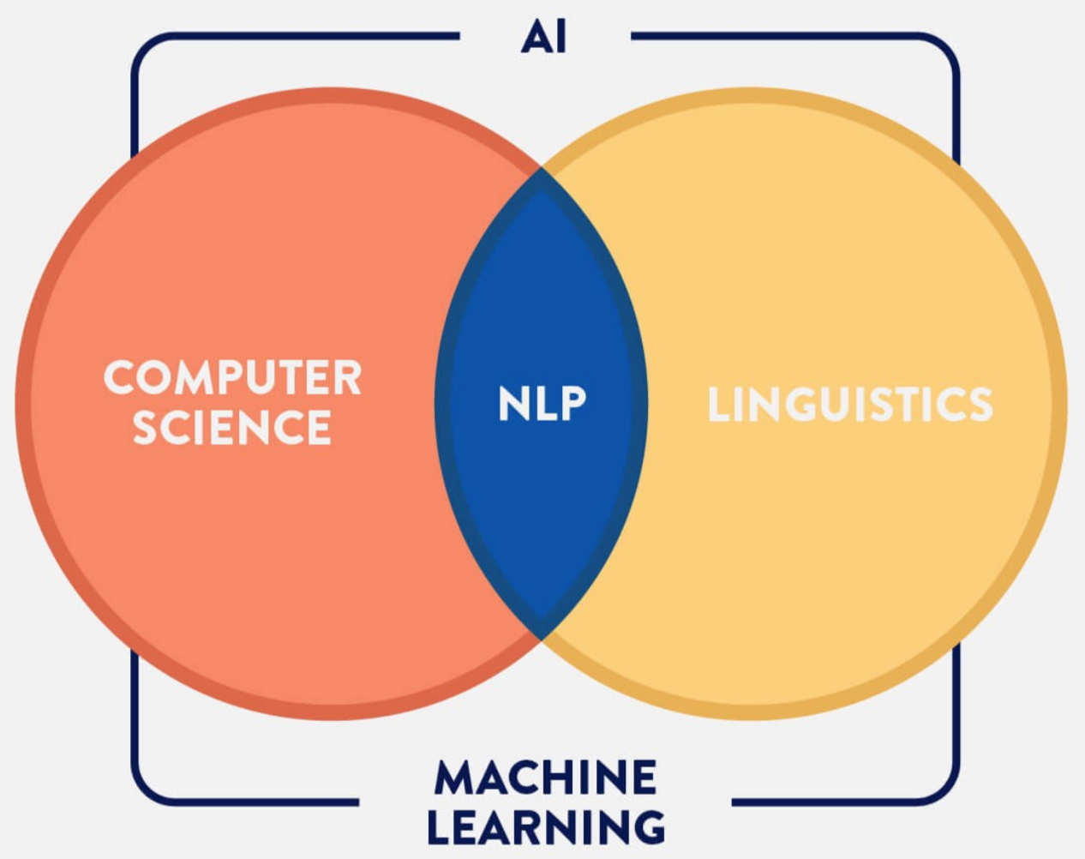
Principales campos de aplicación
Procesado del Lenguaje Natural
NLP: Natural Lenguage Processing
Campo de investigación en auge.
Requiere grandes cantidades de texto.
Predominio idioma inglés.

Slide 31
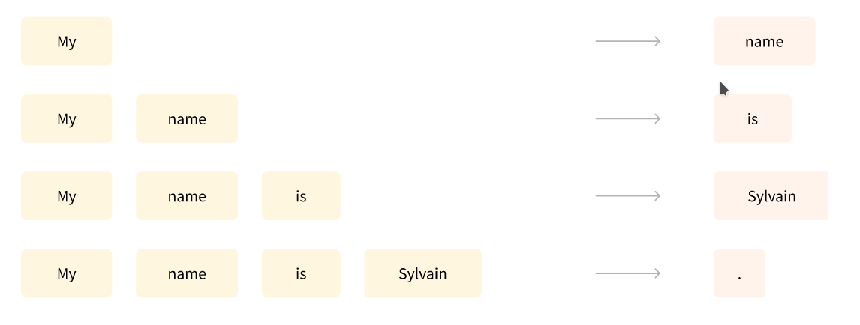
Principales campos de aplicación
Procesado del Lenguaje Natural
Modelos Generativos. GPT (2 y 3):
“GPT-3 Generative Pre-trained Transformer 3 es un modelo de lenguaje autorregresivo que emplea aprendizaje profundo para producir textos que simulan la redacción humana”
Ver: https://openai.com/blog/openai-api/
Fuente: https://huggingface.co/course/chapter1/4

Slide 32
Principales campos de aplicación
Procesado del Lenguaje Natural
Resulta tener más funcionalidades que las inicialmente previstas:
Cómo completaría las siguientes frases:
La suma de los números 3 y 5 es …
La palabra “automóvil” se traduce al inglés como …
Juan: Buenos días, quería una barra de pan.
Dependiente: ¿De qué tipo la quiere?
…
Ver : https://www.youtube.com/watch?v=otvqkWFvUZU&t=15s
Ejemplos en minuto 5:46

Slide 33
Principales campos de aplicación
Procesado del Lenguaje Natural
Aplicación estrella!! Generación de código a partir de lenguaje natural:
Open AI: Github copilot y Codex (Basados en GPT-3)
https://copilot.github.com/
https://openai.com/blog/openai-codex/
Alpha Code (Deep Mind – Google).Programación competitiva.
https://www.unocero.com/noticias/alphacode-deepmind-google-ia-programa-como-desarrollador-humano/
Demo Github copilot
¿Estaremos más cerca de la singularidad tecnológica?

Slide 34
Principales campos de aplicación
Procesado del Lenguaje Natural. Aplicaciones
Pero esto no es todo el potencial del NLP…:
Traducción automática multilenguaje.
Question Aswering. Respuesta a preguntas sobre un texto.
Summarization. Resúmenes de documentos.
Text Classification. Análisis de sentimientos, clasificación por temas.
POS (Part Of Speech). Análisis morfológico de una oración.
NER. Etiquetado de entidades ( persona, localización, organización)

Slide 35

Principales campos de aplicación
Procesado del Lenguaje Natural. En Español
¿Y en español…?
¿Quién ocupa el asiento “q” de la RAE?
Ver: https://elpais.com/cultura/2022-04-14/asuncion-gomez-perez-la-nueva-academica-de-la-rae-que-ensena-a-las-maquinas-a-hablar-un-espanol-correcto.html

Slide 36
Principales campos de aplicación
Procesado del Lenguaje Natural. En Español
Iniciativas es Español:
LEIA (Lengua Española e Inteligencia Artificial).
https://www.rae.es/leia-lengua-espanola-e-inteligencia-artificial
MarIA.
Creado en el Barcelona Supercomputing Center – Centro Nacional de Supercomputación
Entrenado a partir de 570 GB de textos procedentes de la Biblioteca Nacional.
https://www.bsc.es/es/noticias/noticias-del-bsc/el-primer-sistema-masivo-de-inteligencia-artificial-de-la-lengua-espa%C3%B1ola-maria-empieza-resumir-y
https://github.com/PlanTL-GOB-ES/lm-spanish
Demos MarIA.
Ejemplo de aplicación en el Ayto. De Madrid.
https://www.elespanol.com/invertia/disruptores-innovadores/autonomias/madrid/20220314/alexa-aprende-normativa-urbanistica-madrid-funcionarios-vecinos/656434609_0.html

Slide 37
Algunos recursos interesantes
Para empezar:
https://www.elementsofai.com/es/
Comunidad de aprendizaje:
https://www.kaggle.com/
https://paperswithcode.com/
https://huggingface.co/ (Para NLP)
Canales youtube:
Dot CSV: https://www.youtube.com/c/DotCSV
Podcast:
Software 2.0 https://www.ivoox.com/podcast-software-2-0_sq_f1807016_1.html

Slide 38
¡Gracias por vuestra Atención!

